Slide 1

Прочти и соедини

Slide 2
Цель:
развитие звуко-буквенного анализа и синтеза слов; составление предложений с заданным словом; развитие мелкой моторики кистей рук.

Slide 3
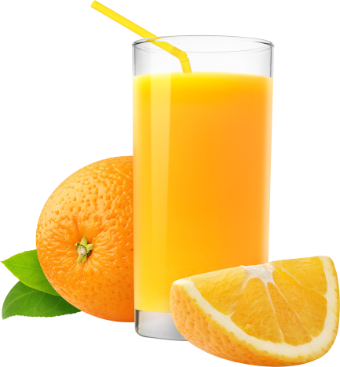

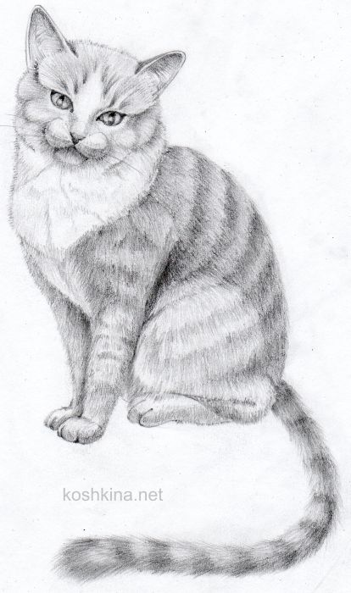



ДОМ
ДЫМ
СОК
ЖУК
КИТ
КОТ

Slide 4
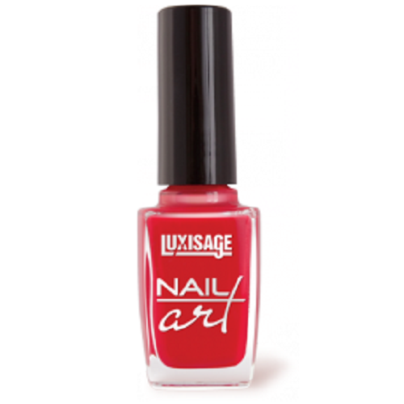
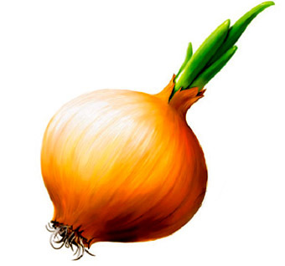


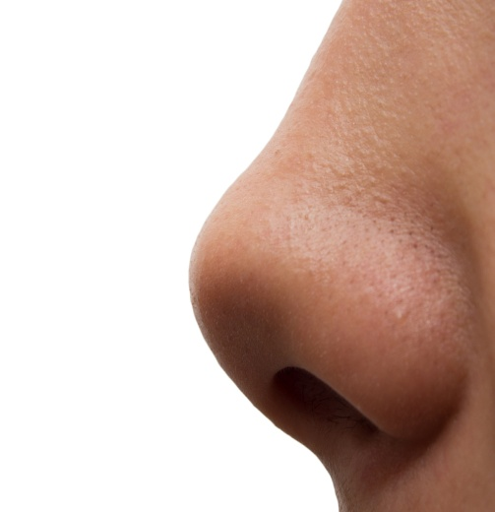
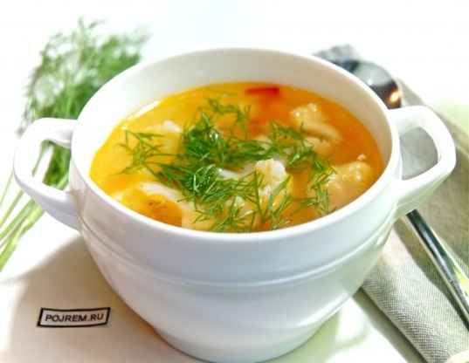
ЛУК
СУП
НОС
ШАР
НОЖ
ЛАК

Slide 5

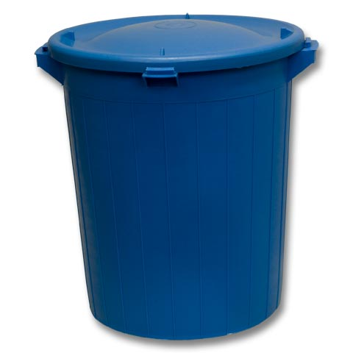
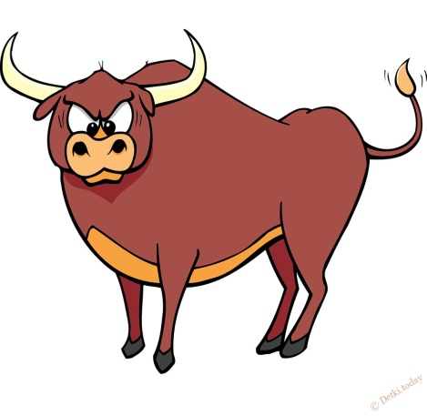



ЗУБ ПУХ БАК РОТ ДВА БЫК

Slide 6
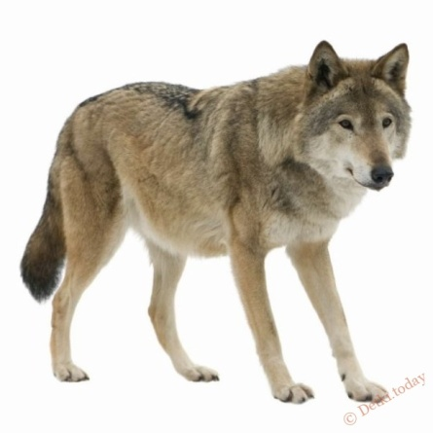
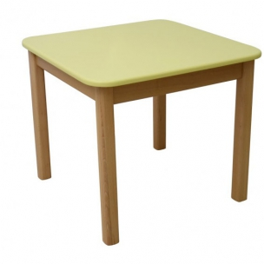

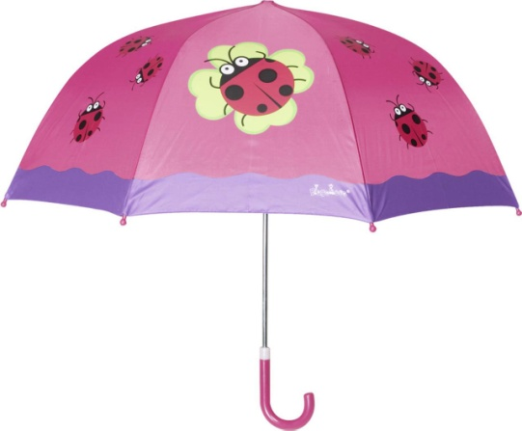
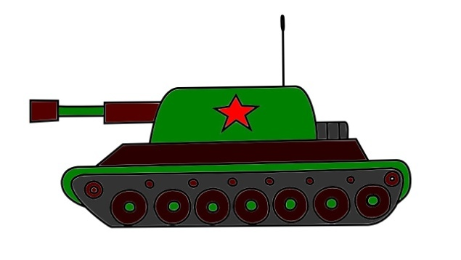
МОСТ
ВОЛК
ЗОНТ
ТАНК
СТОЛ

Slide 7

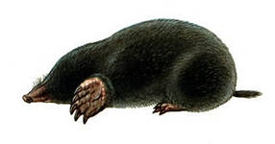
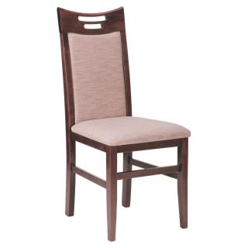
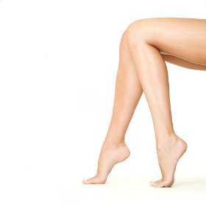

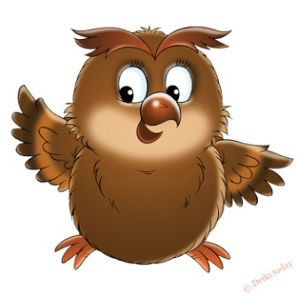
ГРИБ
СОВА
НОГИ
БАНТ
СТУЛ
КРОТ

Slide 8
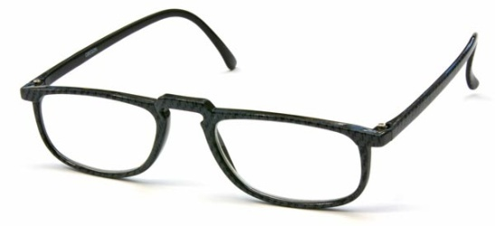
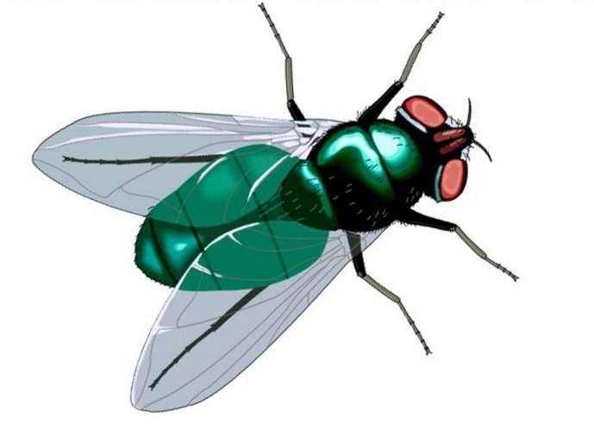
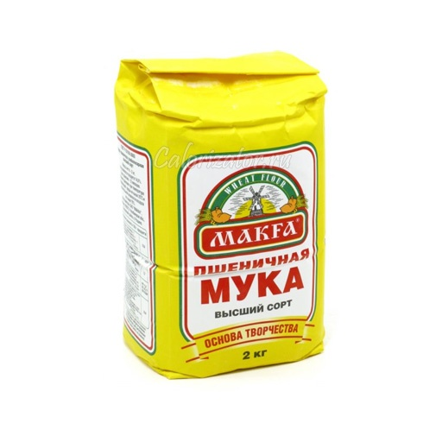

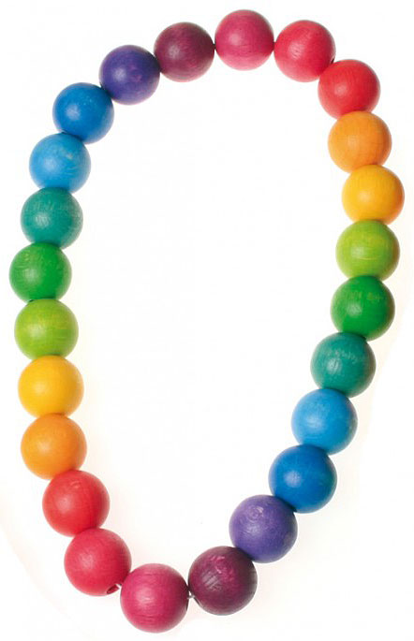

ОЧКИ
КЛЮЧ
БУСЫ
МУКА
МУХА
СНЕГ

Slide 9

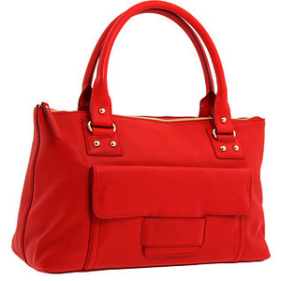


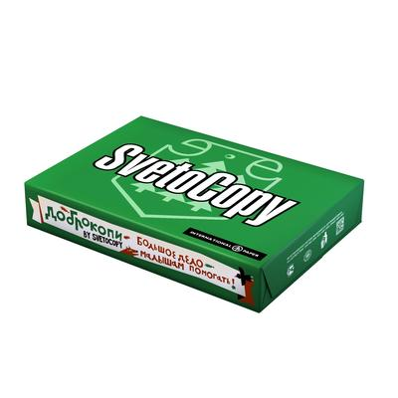
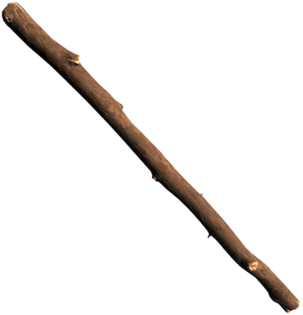
ГЛАЗА
ТОЧКА
БОЧКА
ПАЛКА
СУМКА
ПАЧКА

